Slide 1
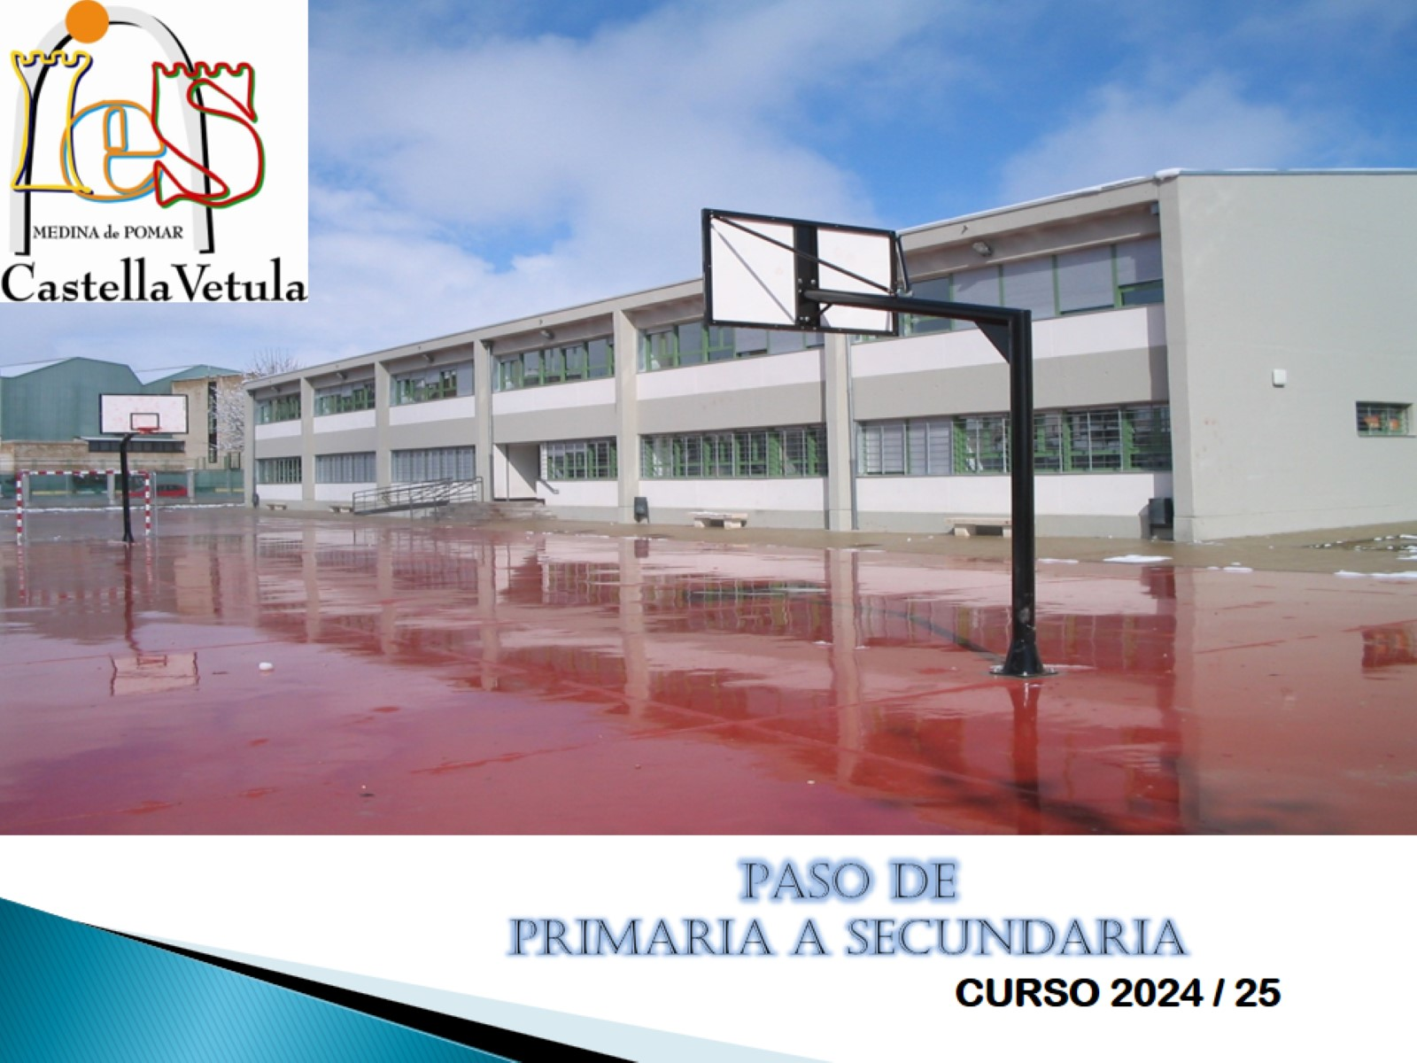
Paso de primaria a secundaria

Slide 2
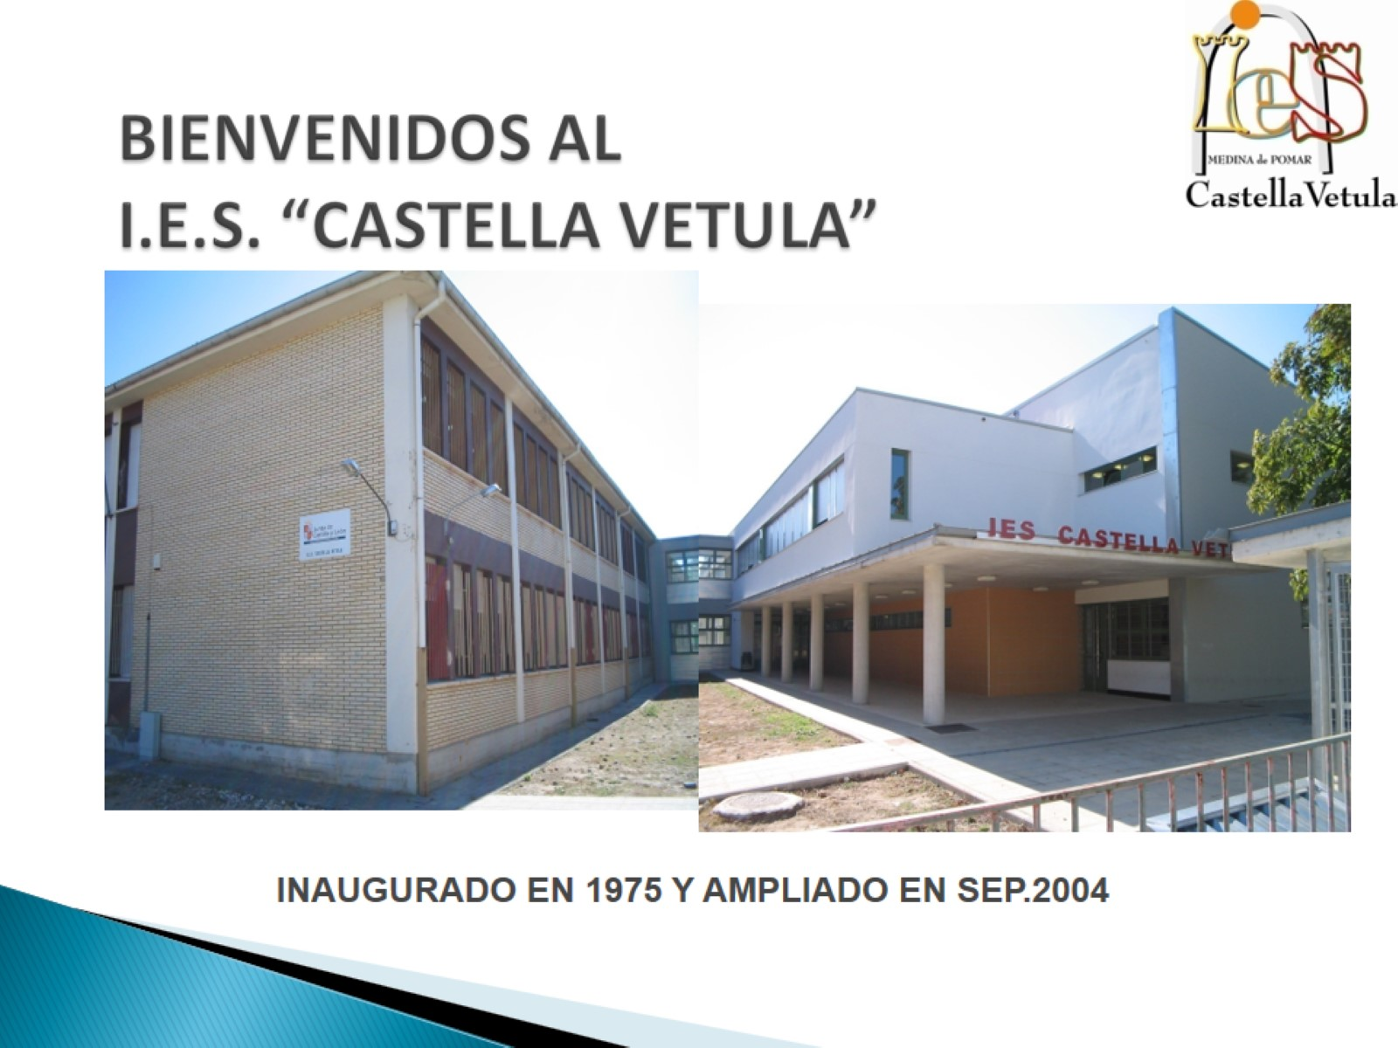
BIENVENIDOS AL
I.E.S. “CASTELLA VETULA”

Slide 3
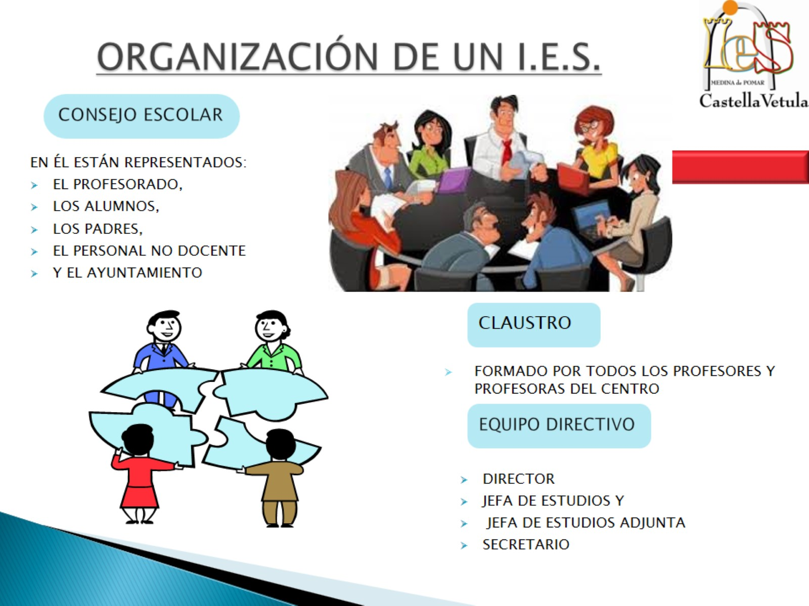
CONSEJO ESCOLAR

Slide 4
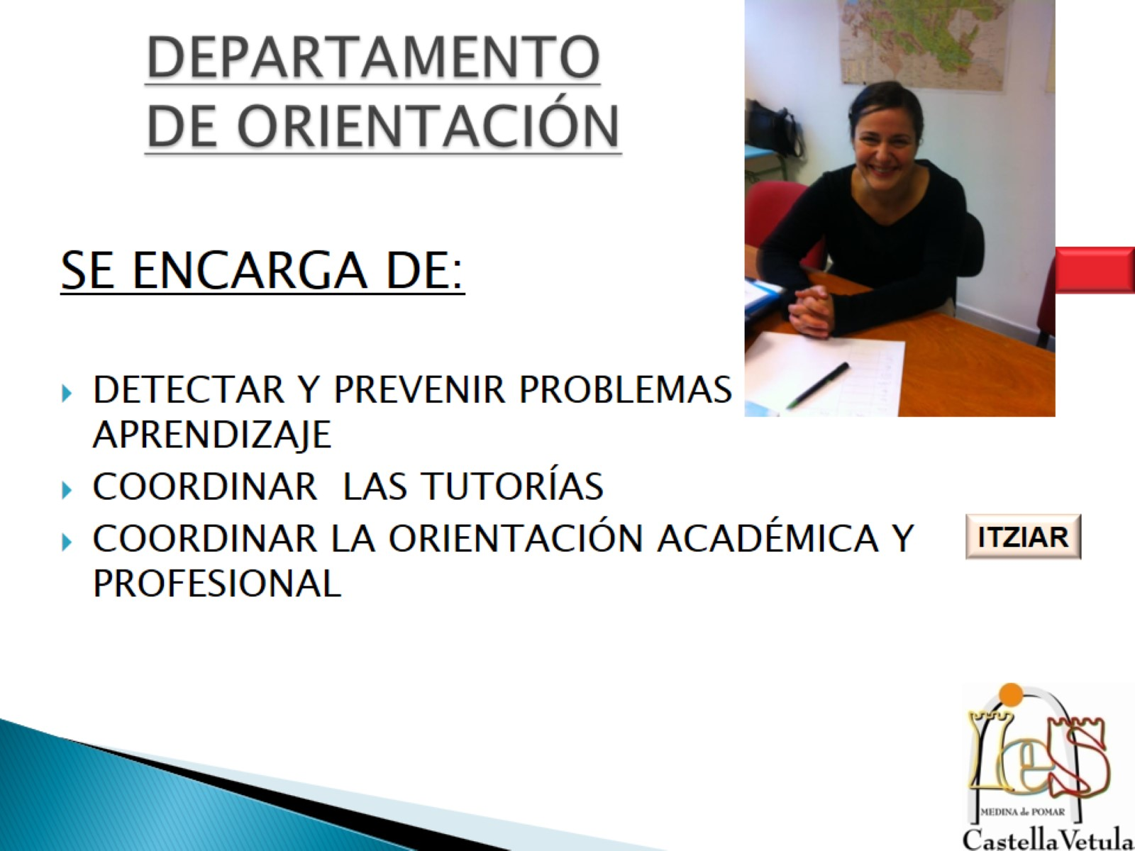
DEPARTAMENTO
DE ORIENTACIÓN

Slide 5
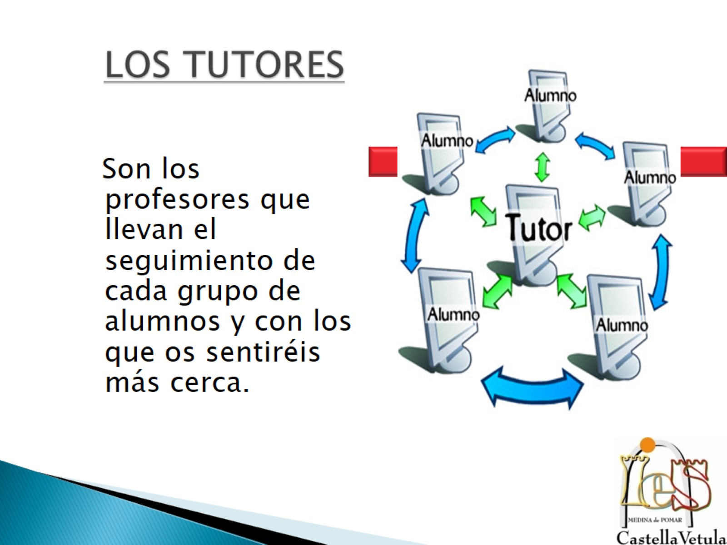
LOS TUTORES

Slide 6
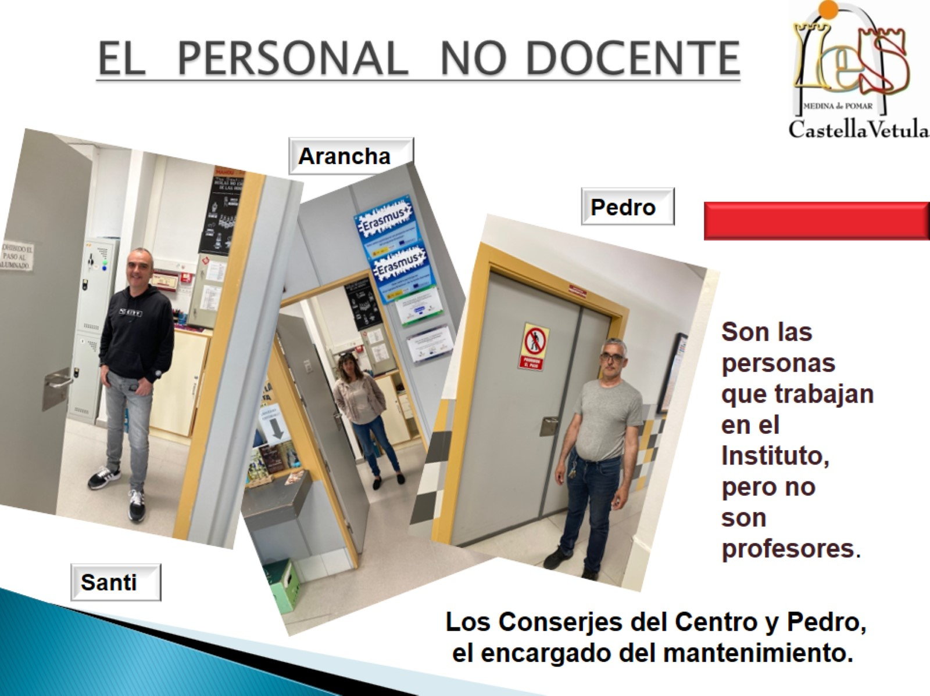
EL PERSONAL NO DOCENTE

Slide 7
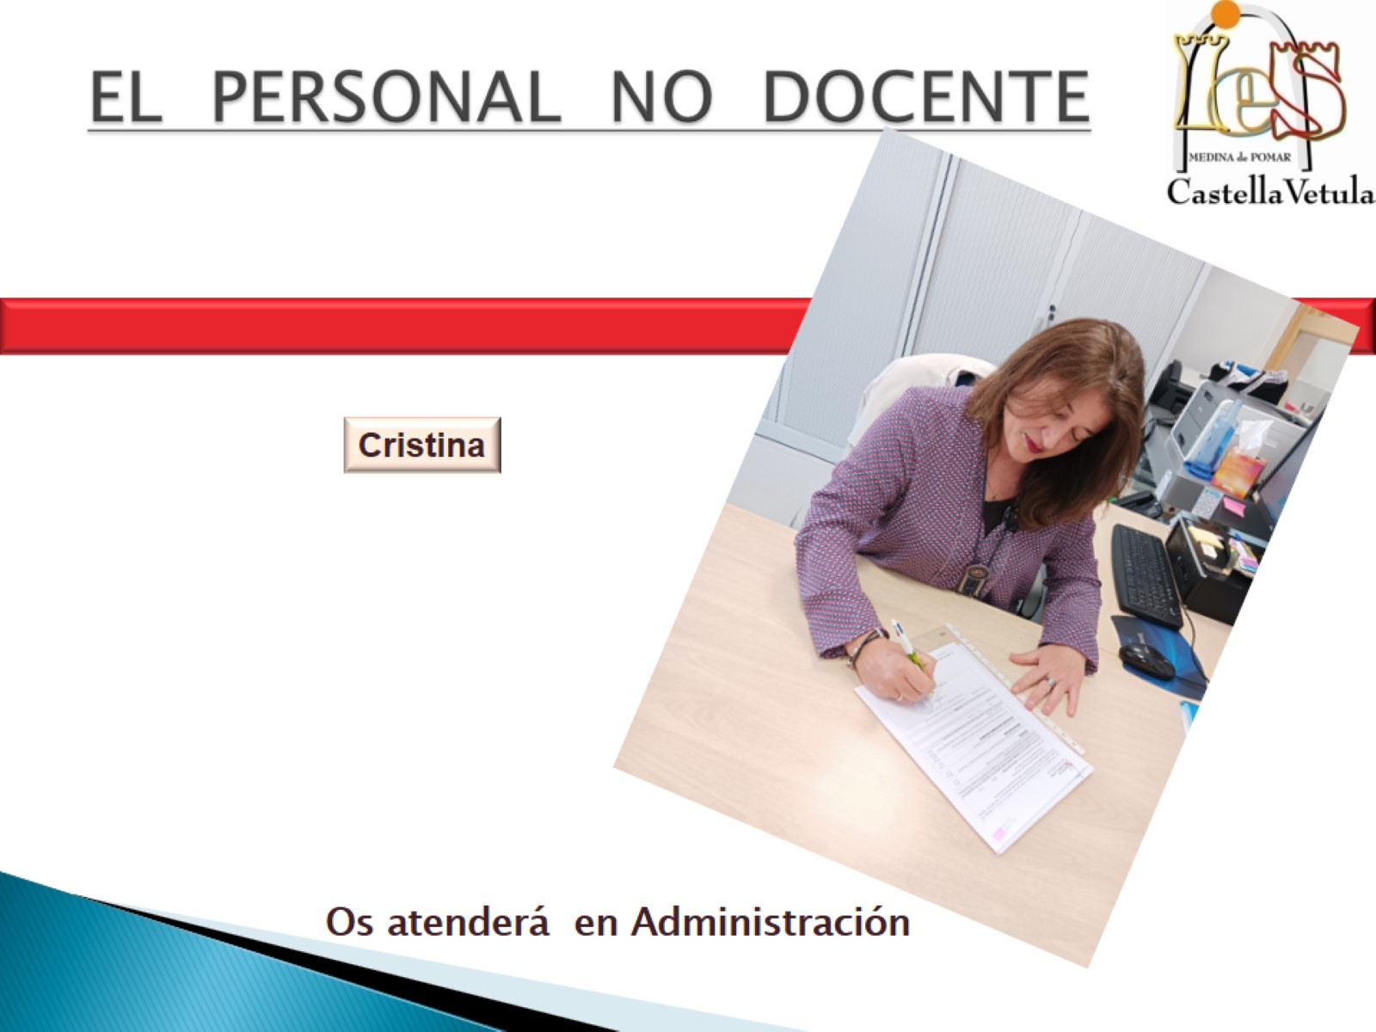
EL PERSONAL NO DOCENTE

Slide 8


Slide 9
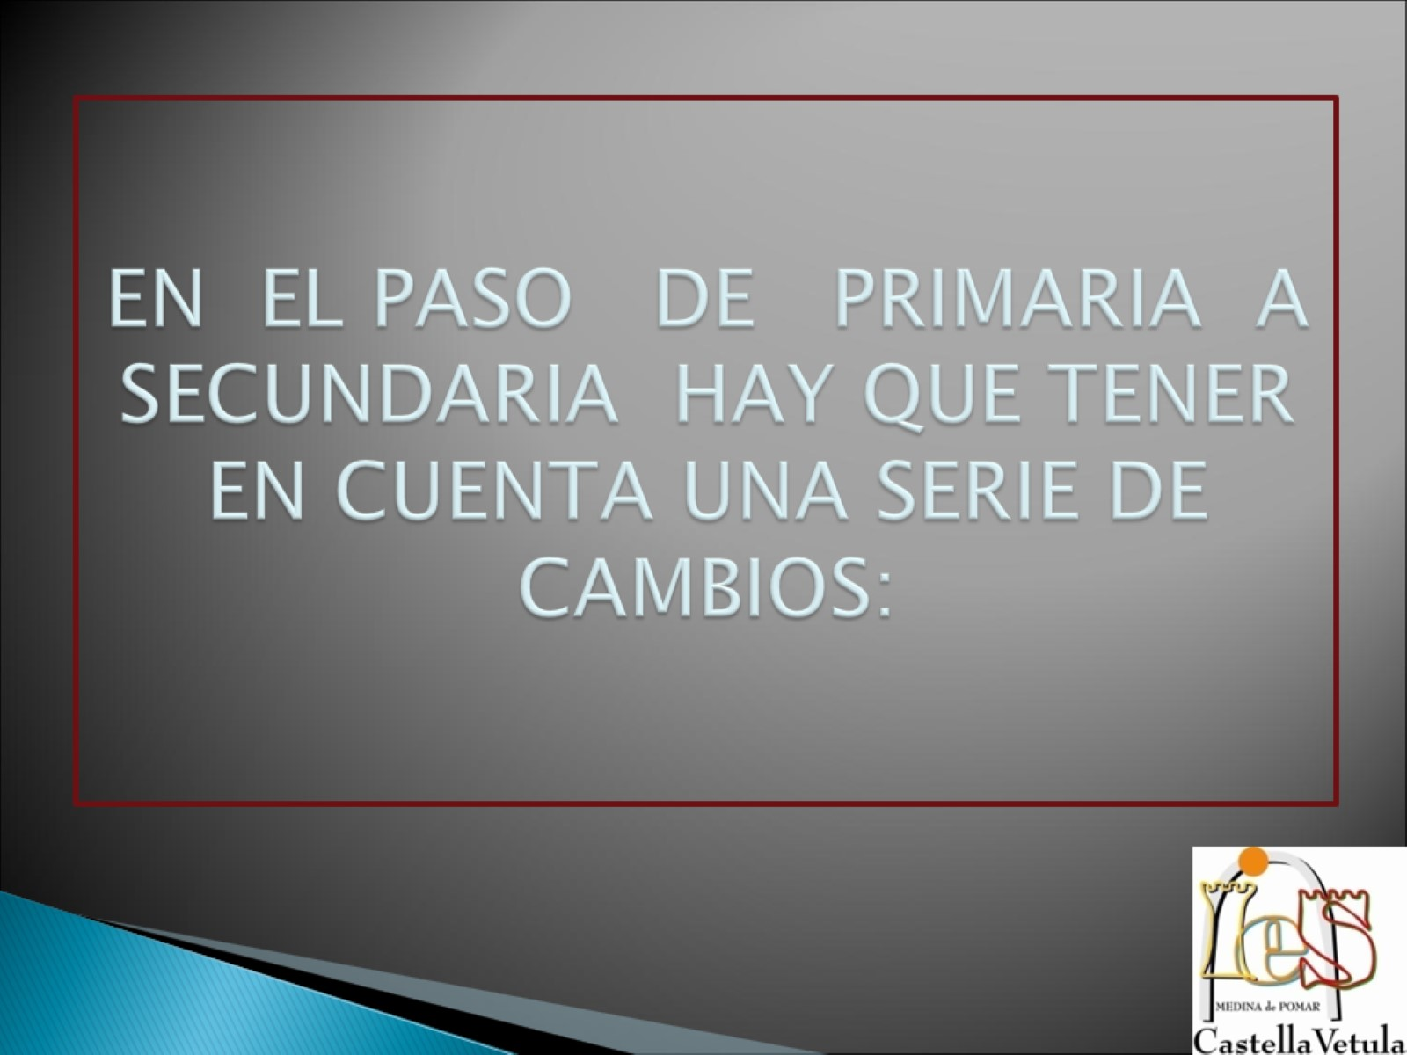
EN EL PASO DE PRIMARIA A SECUNDARIA HAY QUE TENER EN CUENTA UNA SERIE DE CAMBIOS:

Slide 10
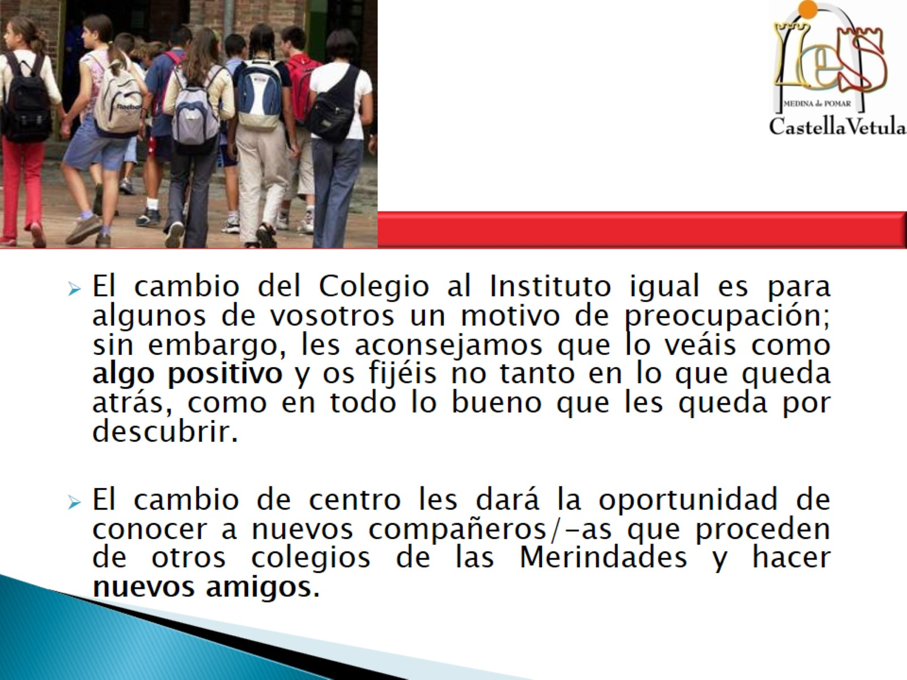

Slide 11
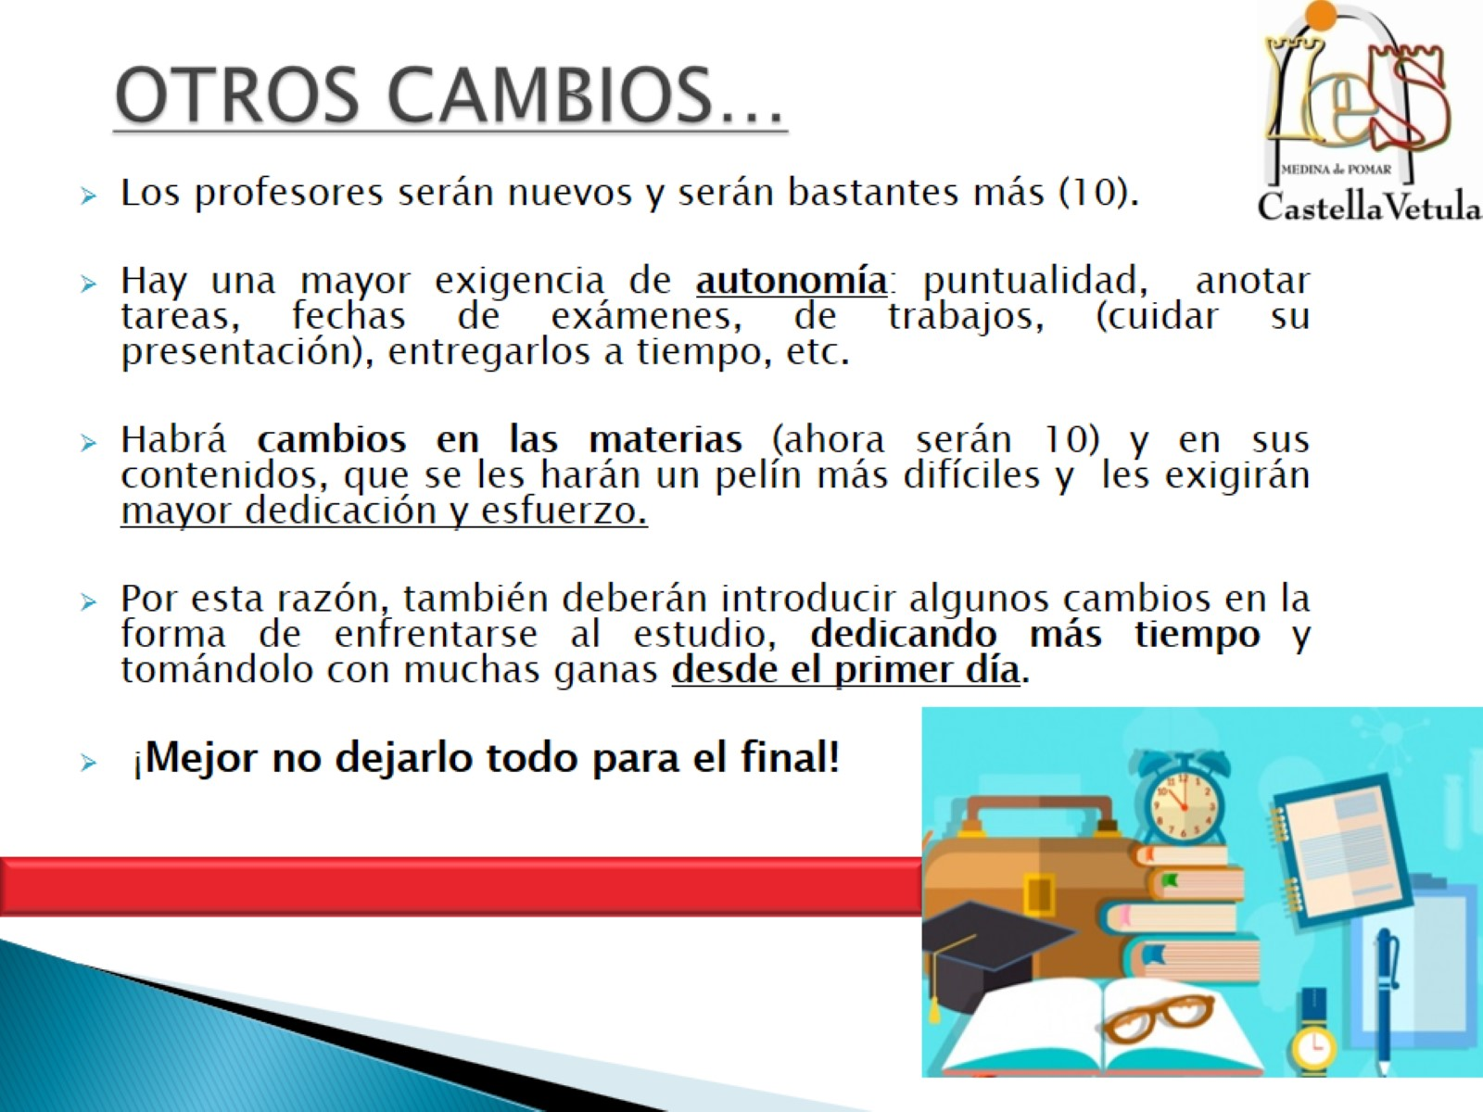
OTROS CAMBIOS…

Slide 12
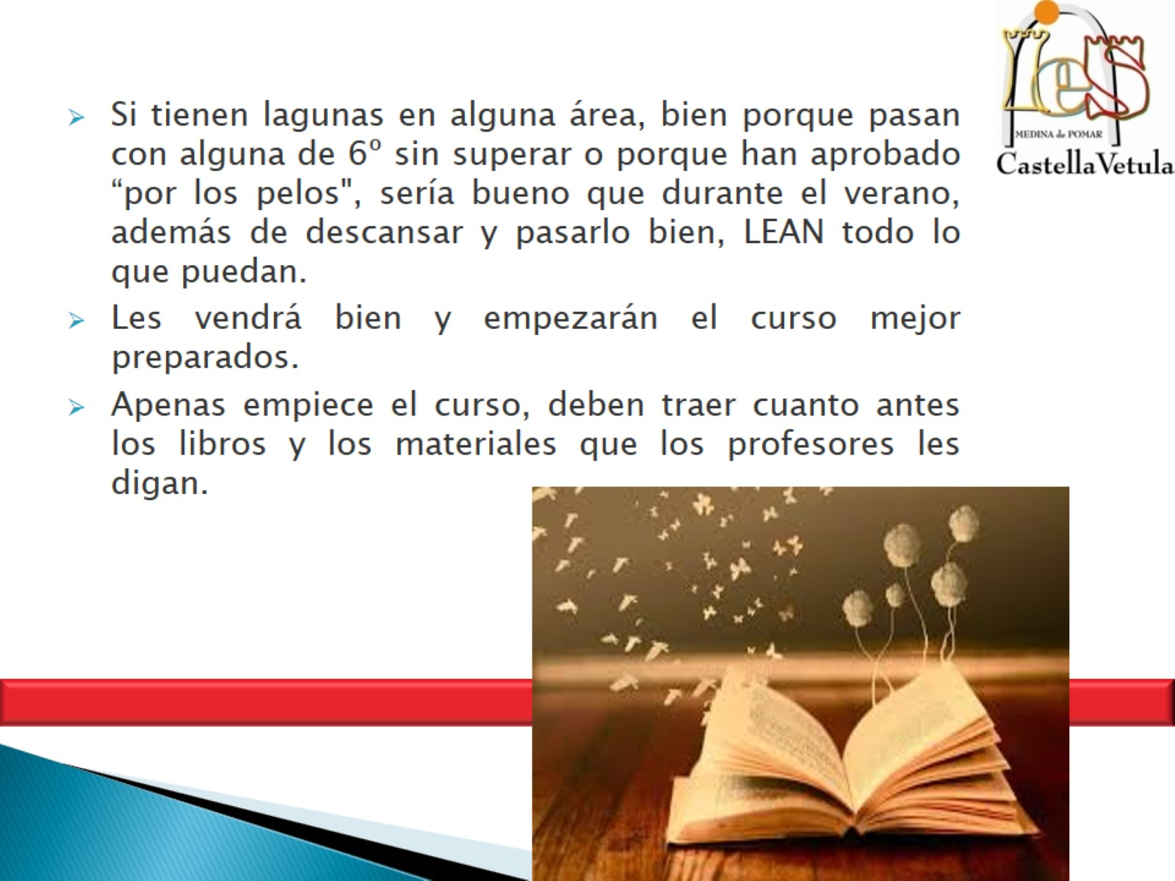

Slide 13
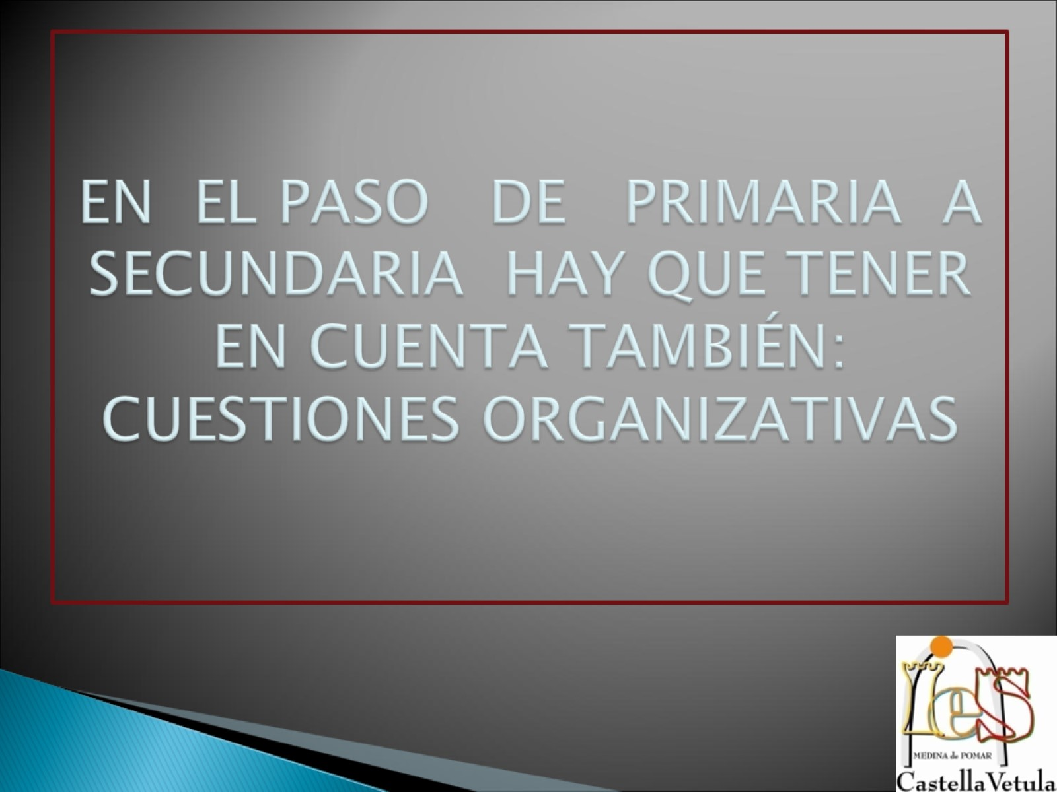
EN EL PASO DE PRIMARIA A SECUNDARIA HAY QUE TENER EN CUENTA TAMBIÉN:
CUESTIONES ORGANIZATIVAS

Slide 14
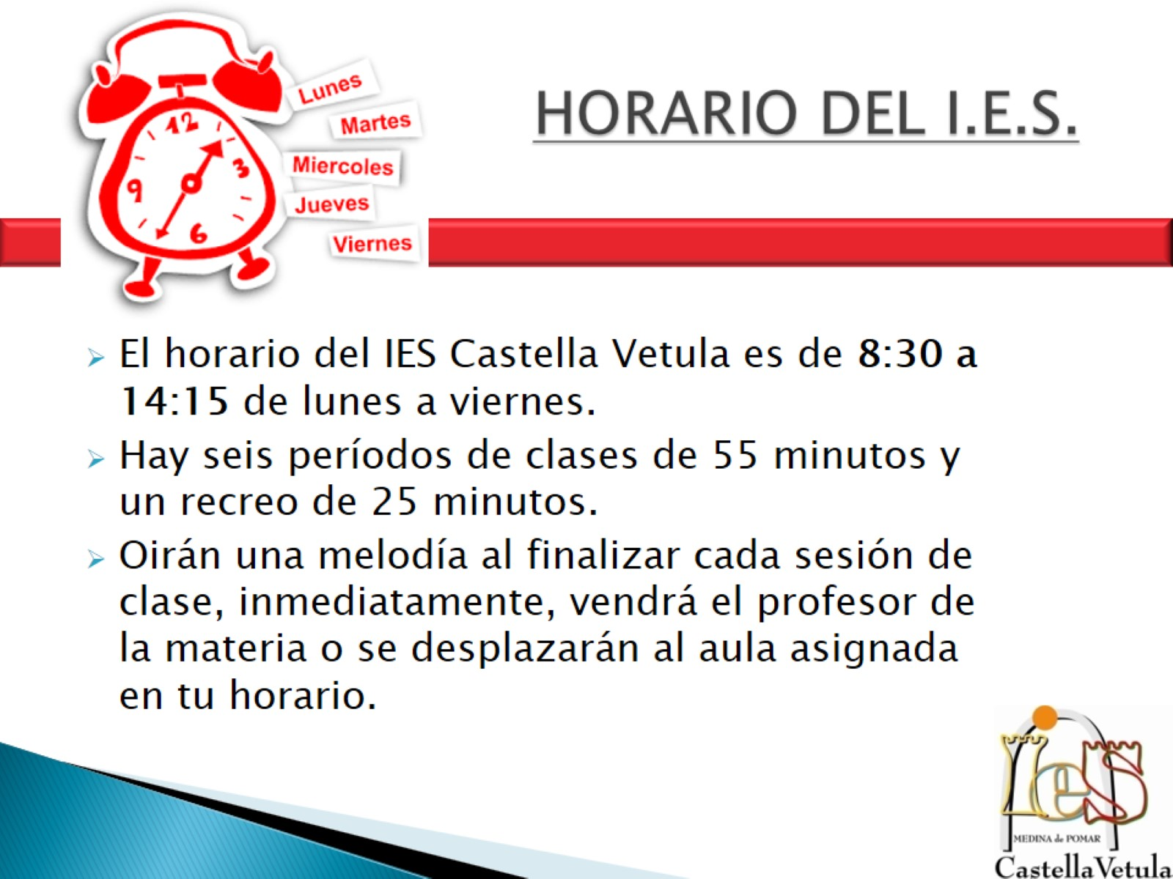
HORARIO DEL I.E.S.

Slide 15
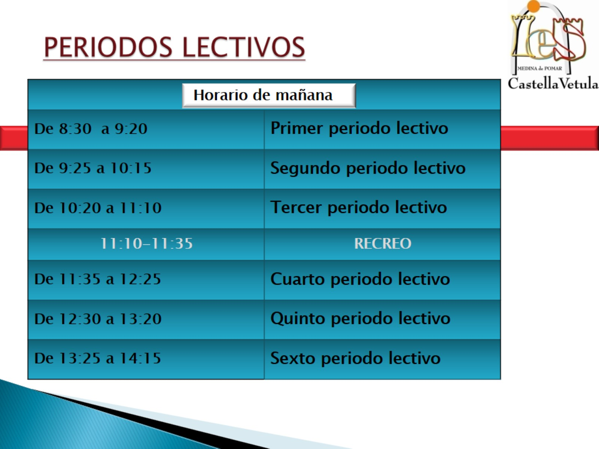
PERIODOS LECTIVOS

Slide 16
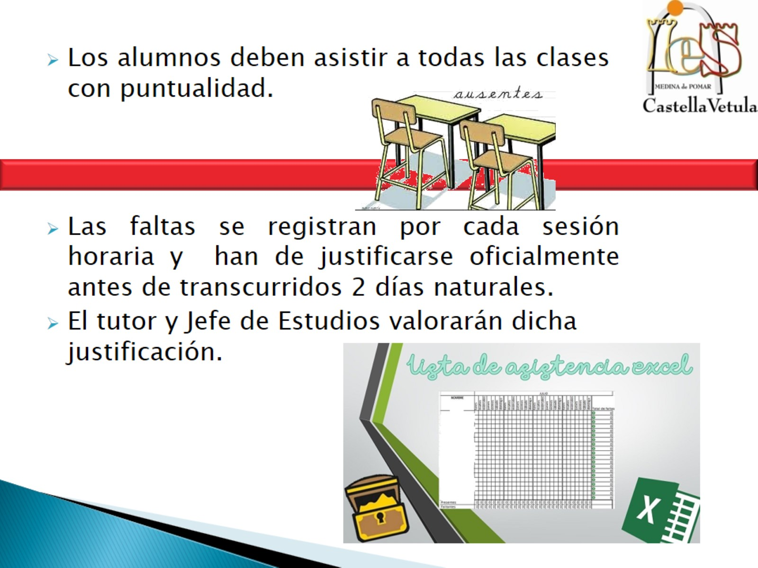

Slide 17
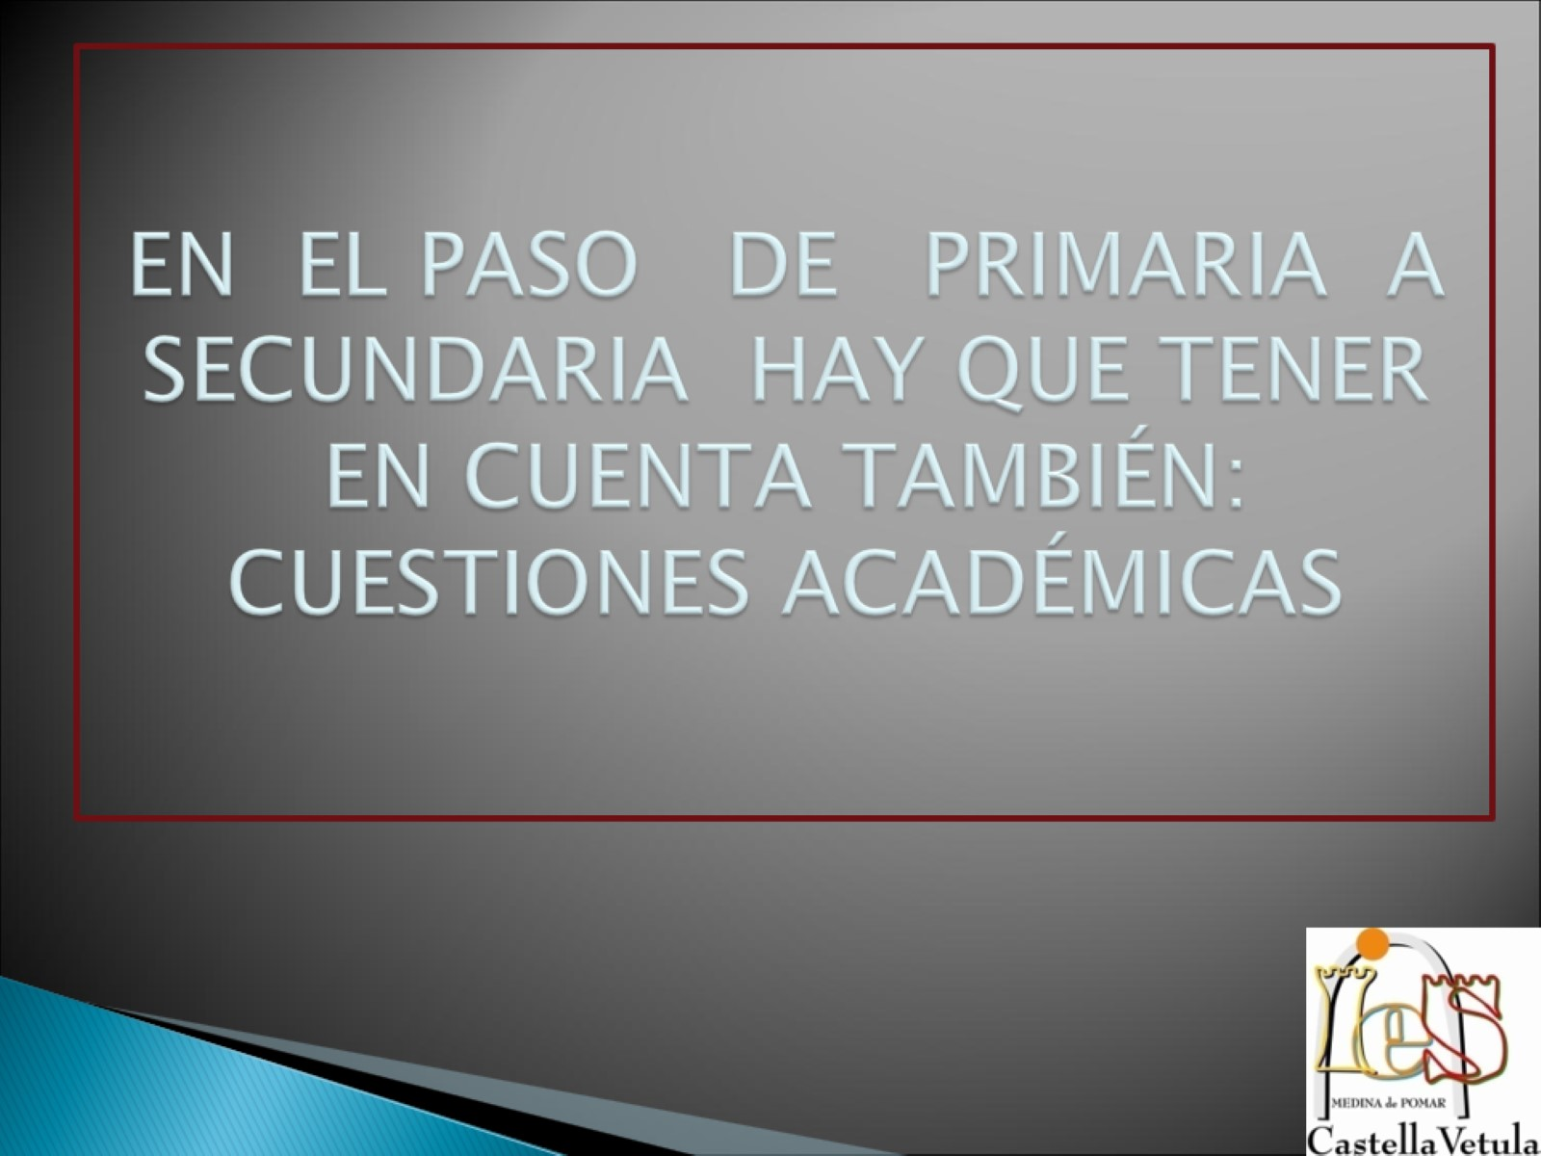
EN EL PASO DE PRIMARIA A SECUNDARIA HAY QUE TENER EN CUENTA TAMBIÉN:
CUESTIONES ACADÉMICAS

Slide 18
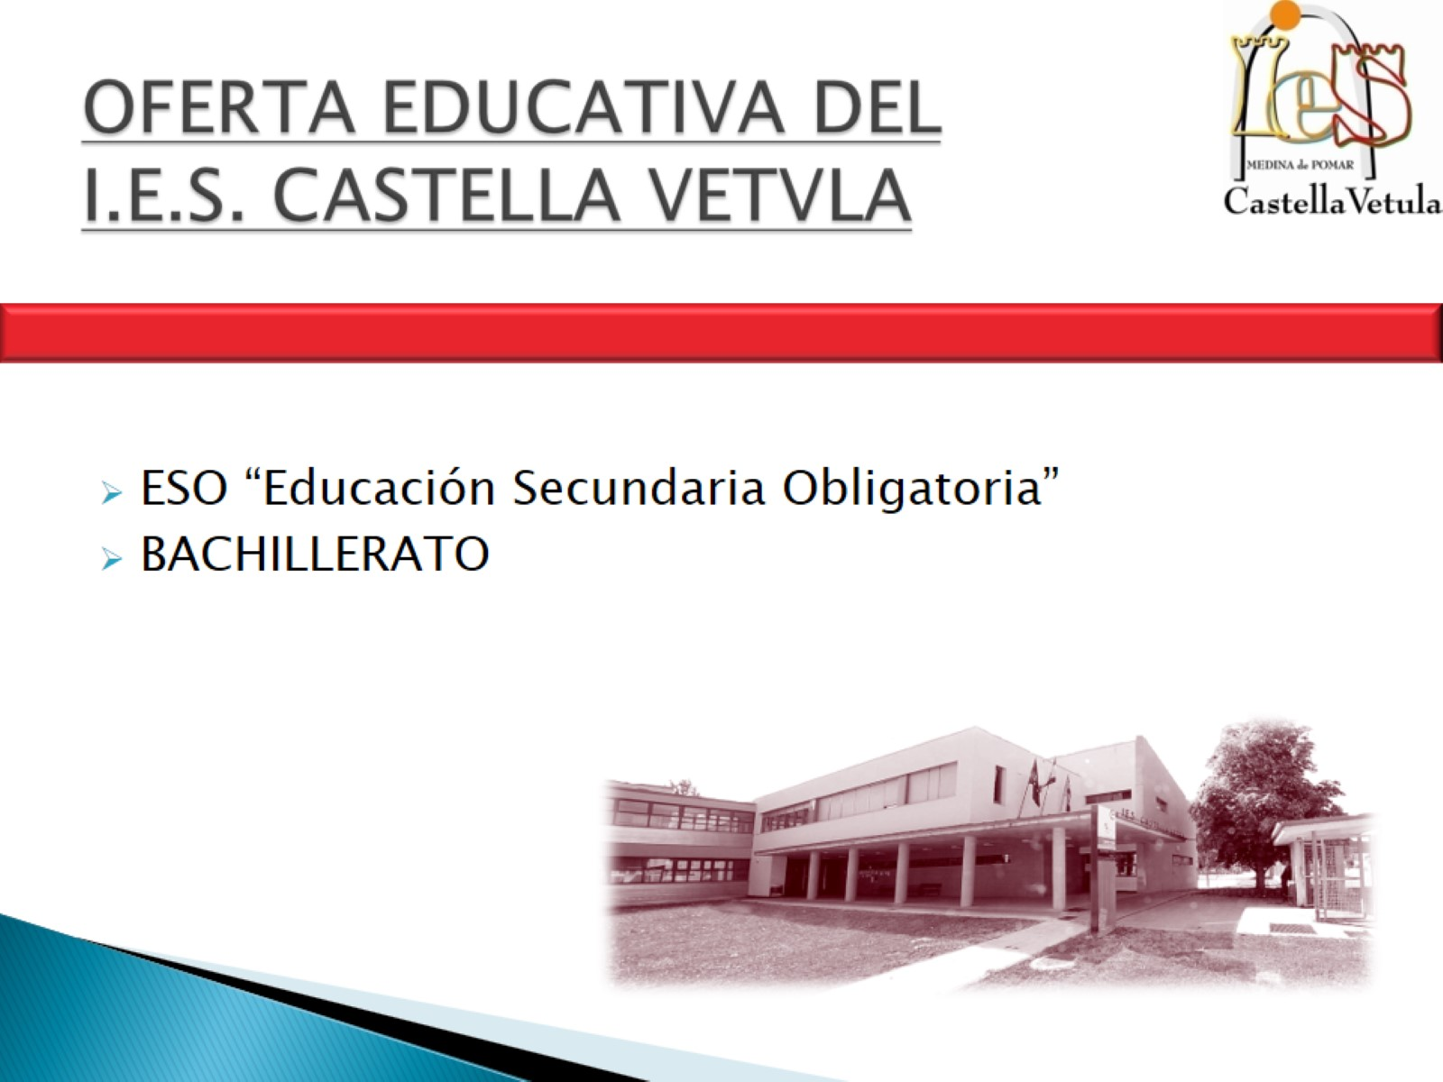
OFERTA EDUCATIVA DEL
I.E.S. CASTELLA VETVLA

Slide 19
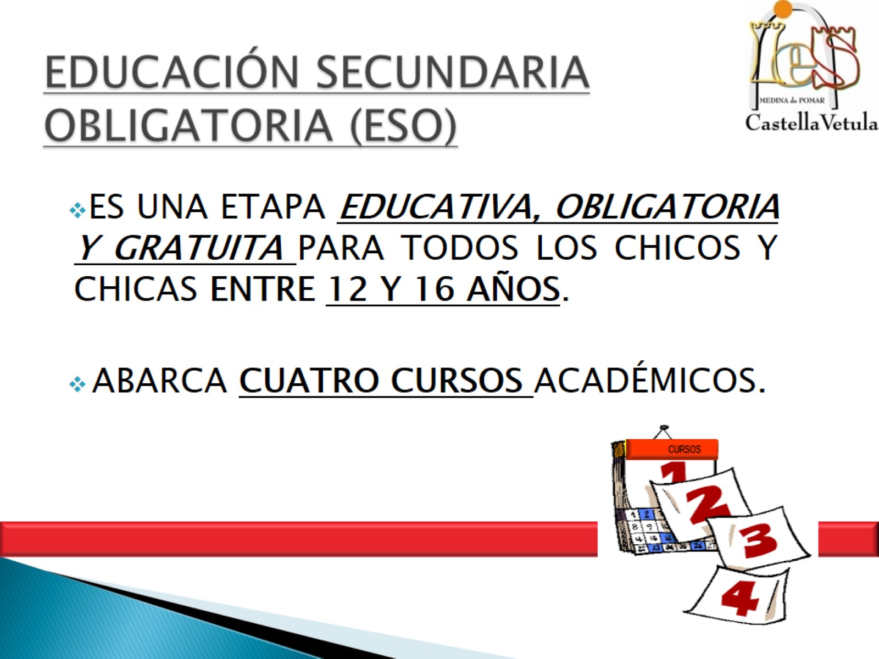
EDUCACIÓN SECUNDARIA OBLIGATORIA (ESO)

Slide 20
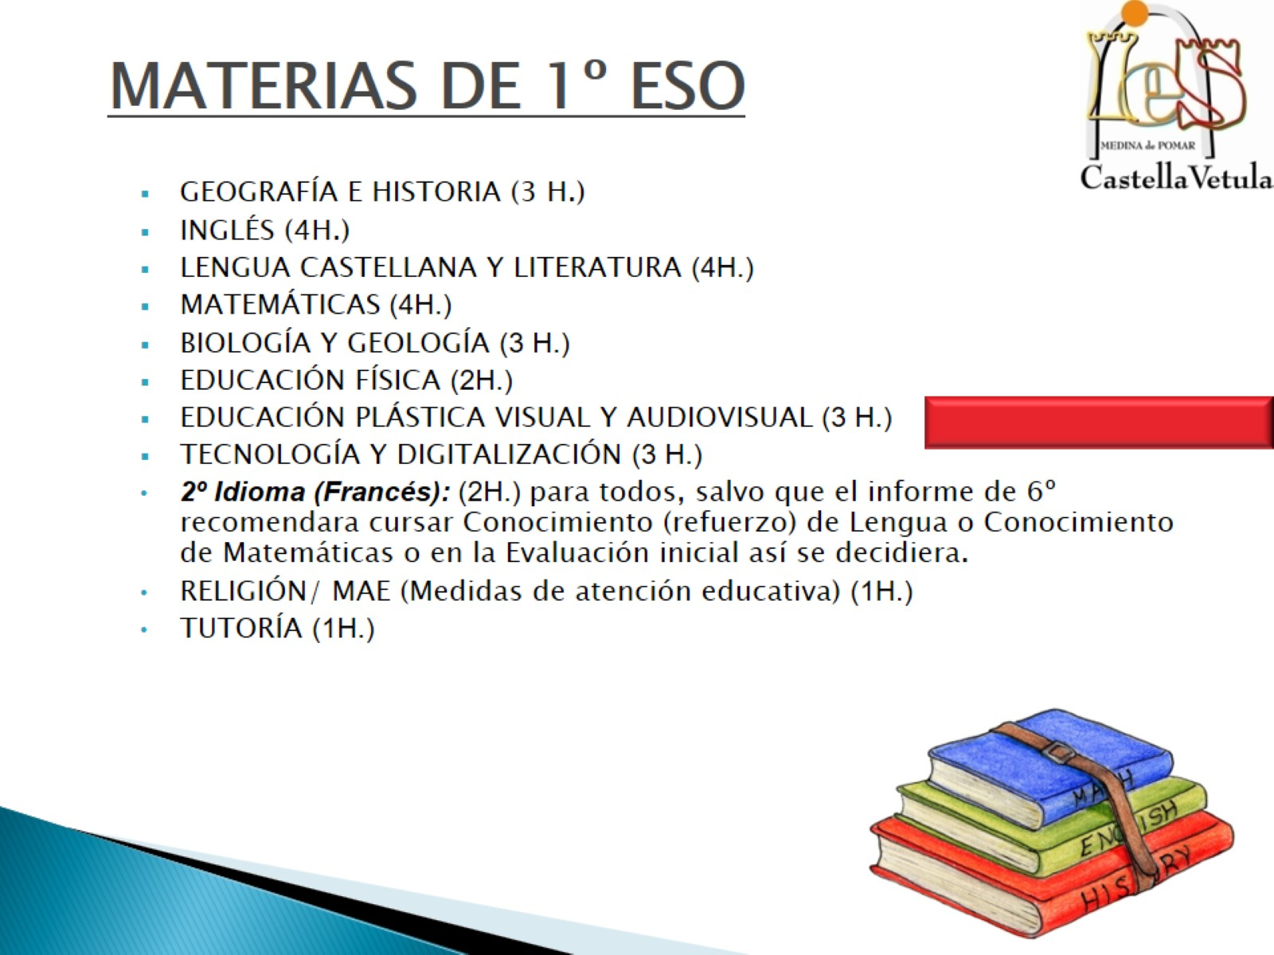

Slide 21
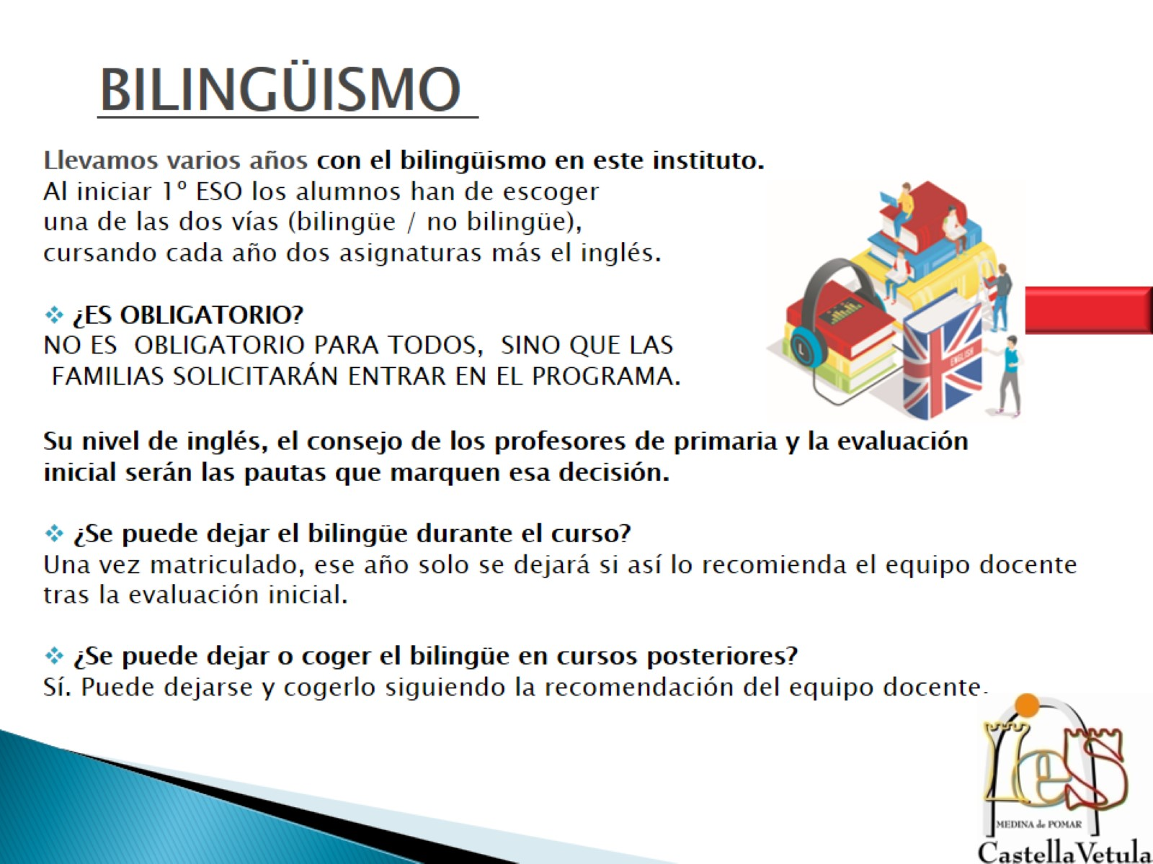

Slide 22
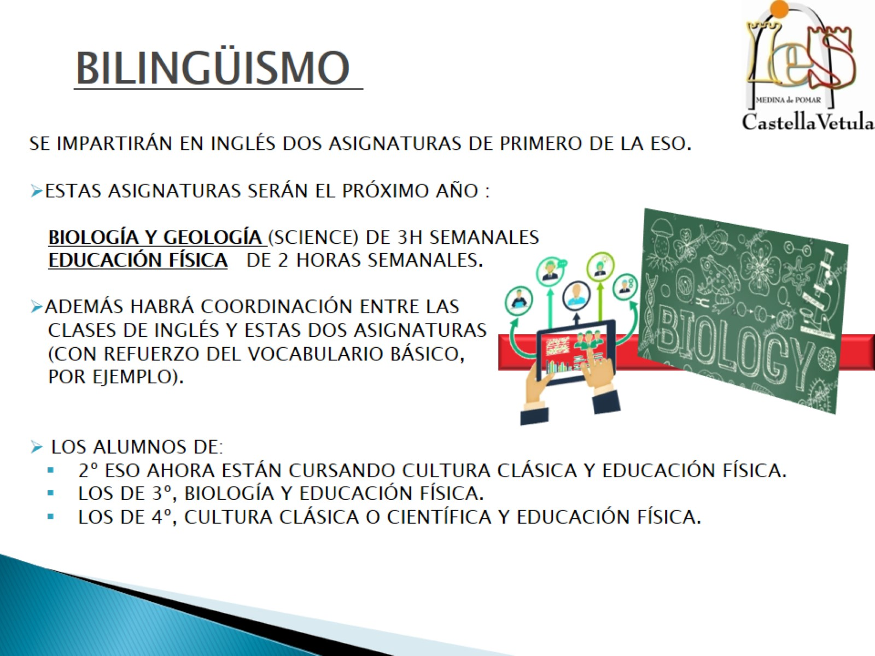

Slide 23

EVALUACIÓN
Y PROMOCIÓN

Slide 24
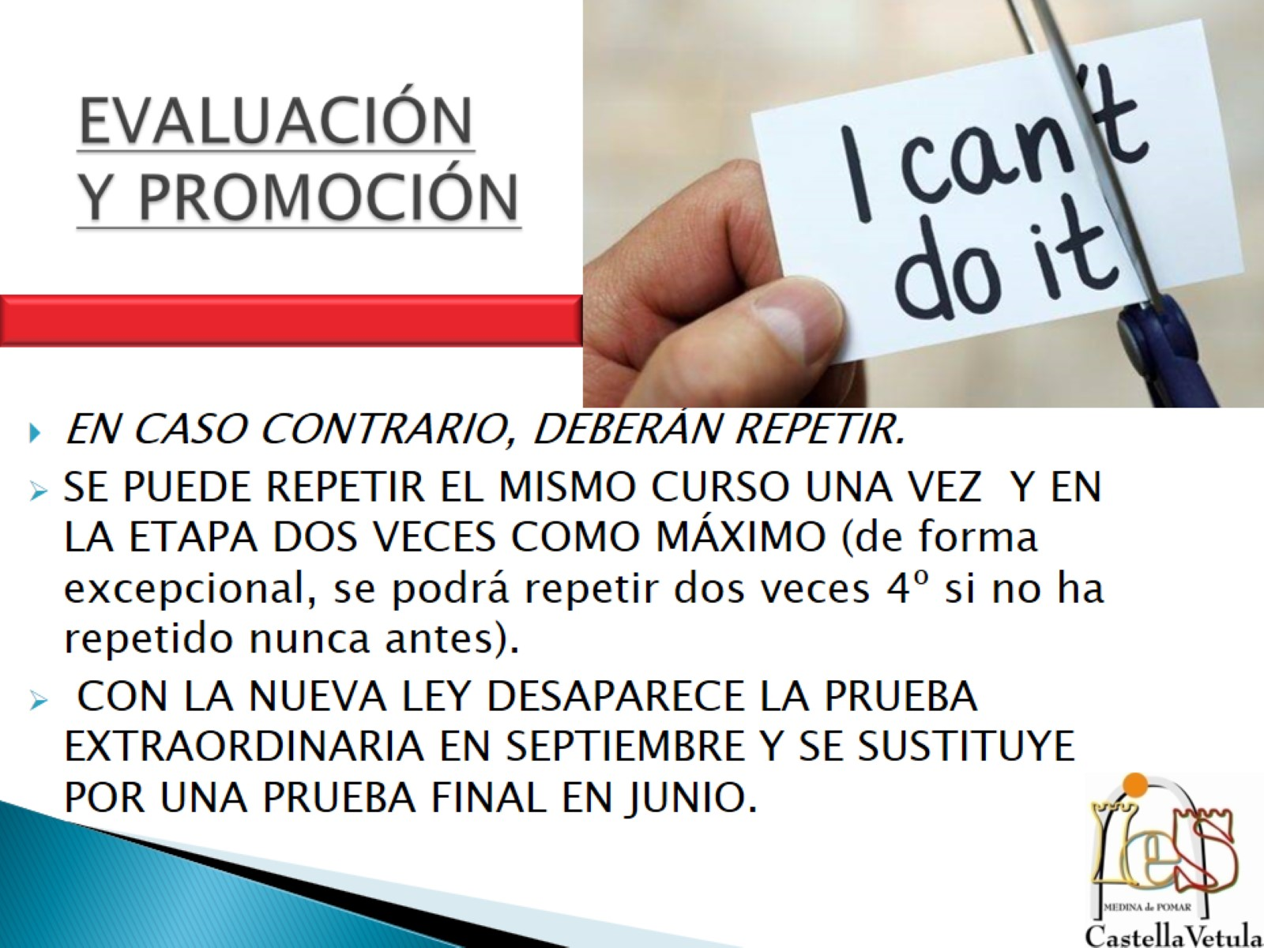
EVALUACIÓN
Y PROMOCIÓN

Slide 25

EN EL PASO DE PRIMARIA A SECUNDARIA HAY QUE TENER EN CUENTA TAMBIÉN:
UNAS NORMAS BÁSICAS DE CONVIVENCIA

Slide 26
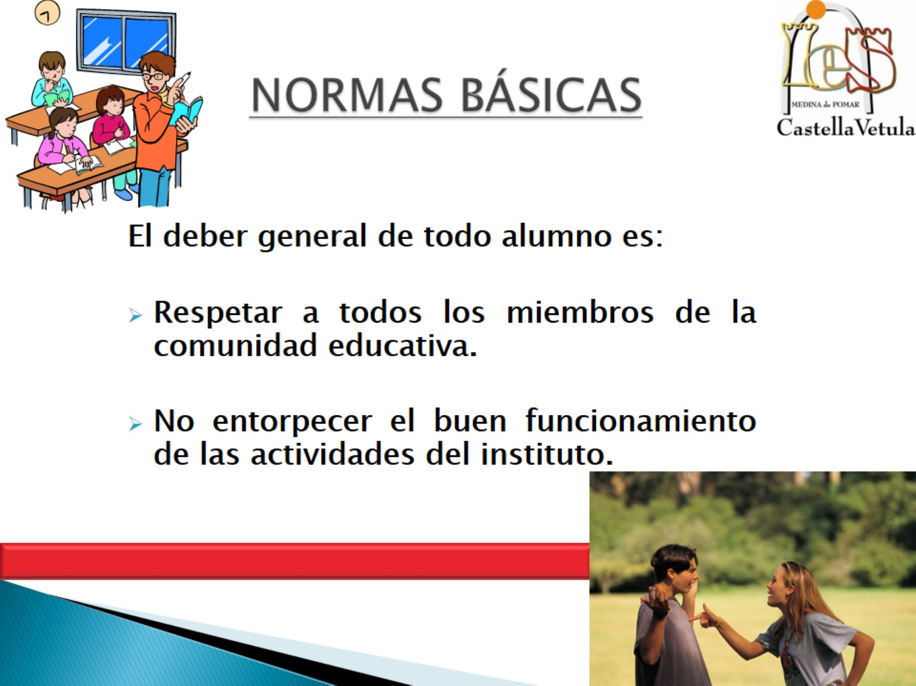
NORMAS BÁSICAS

Slide 27
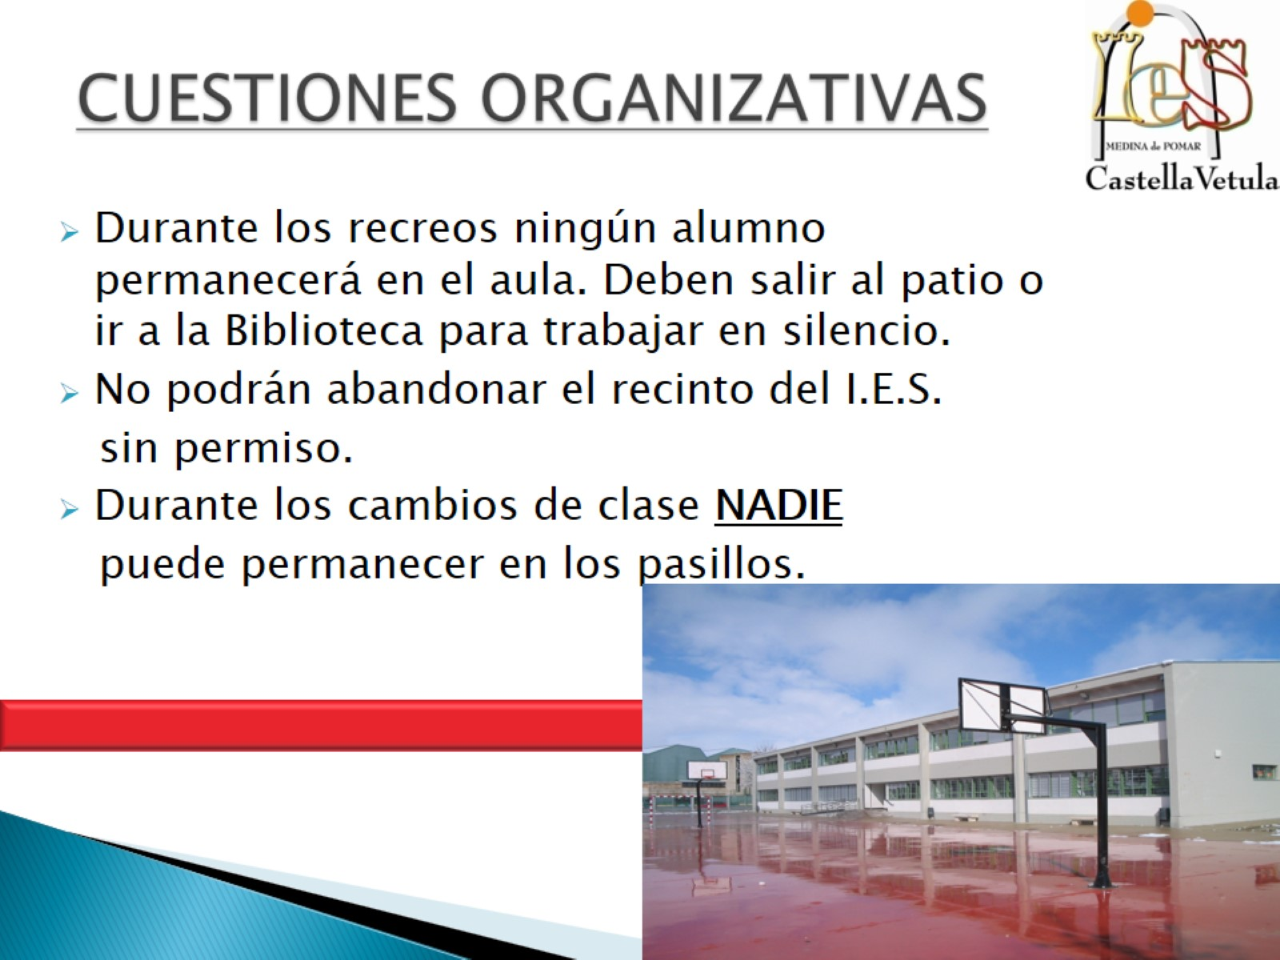
CUESTIONES ORGANIZATIVAS

Slide 28
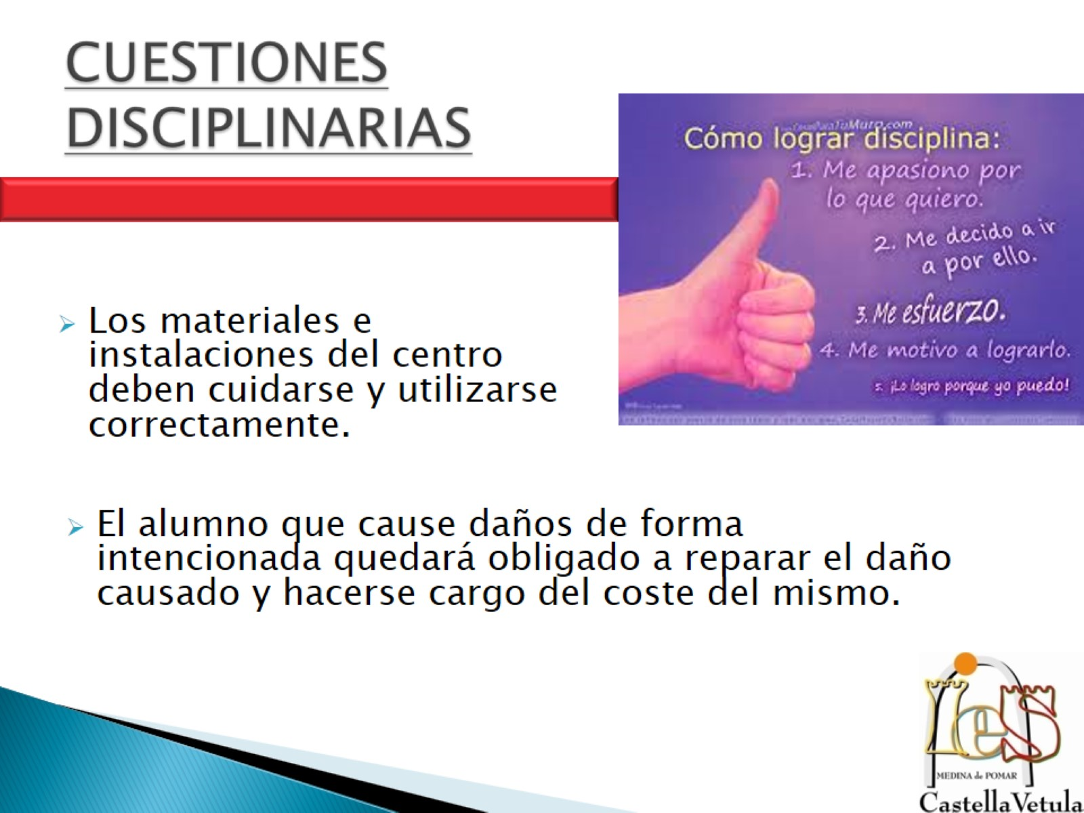
CUESTIONES
DISCIPLINARIAS

Slide 29
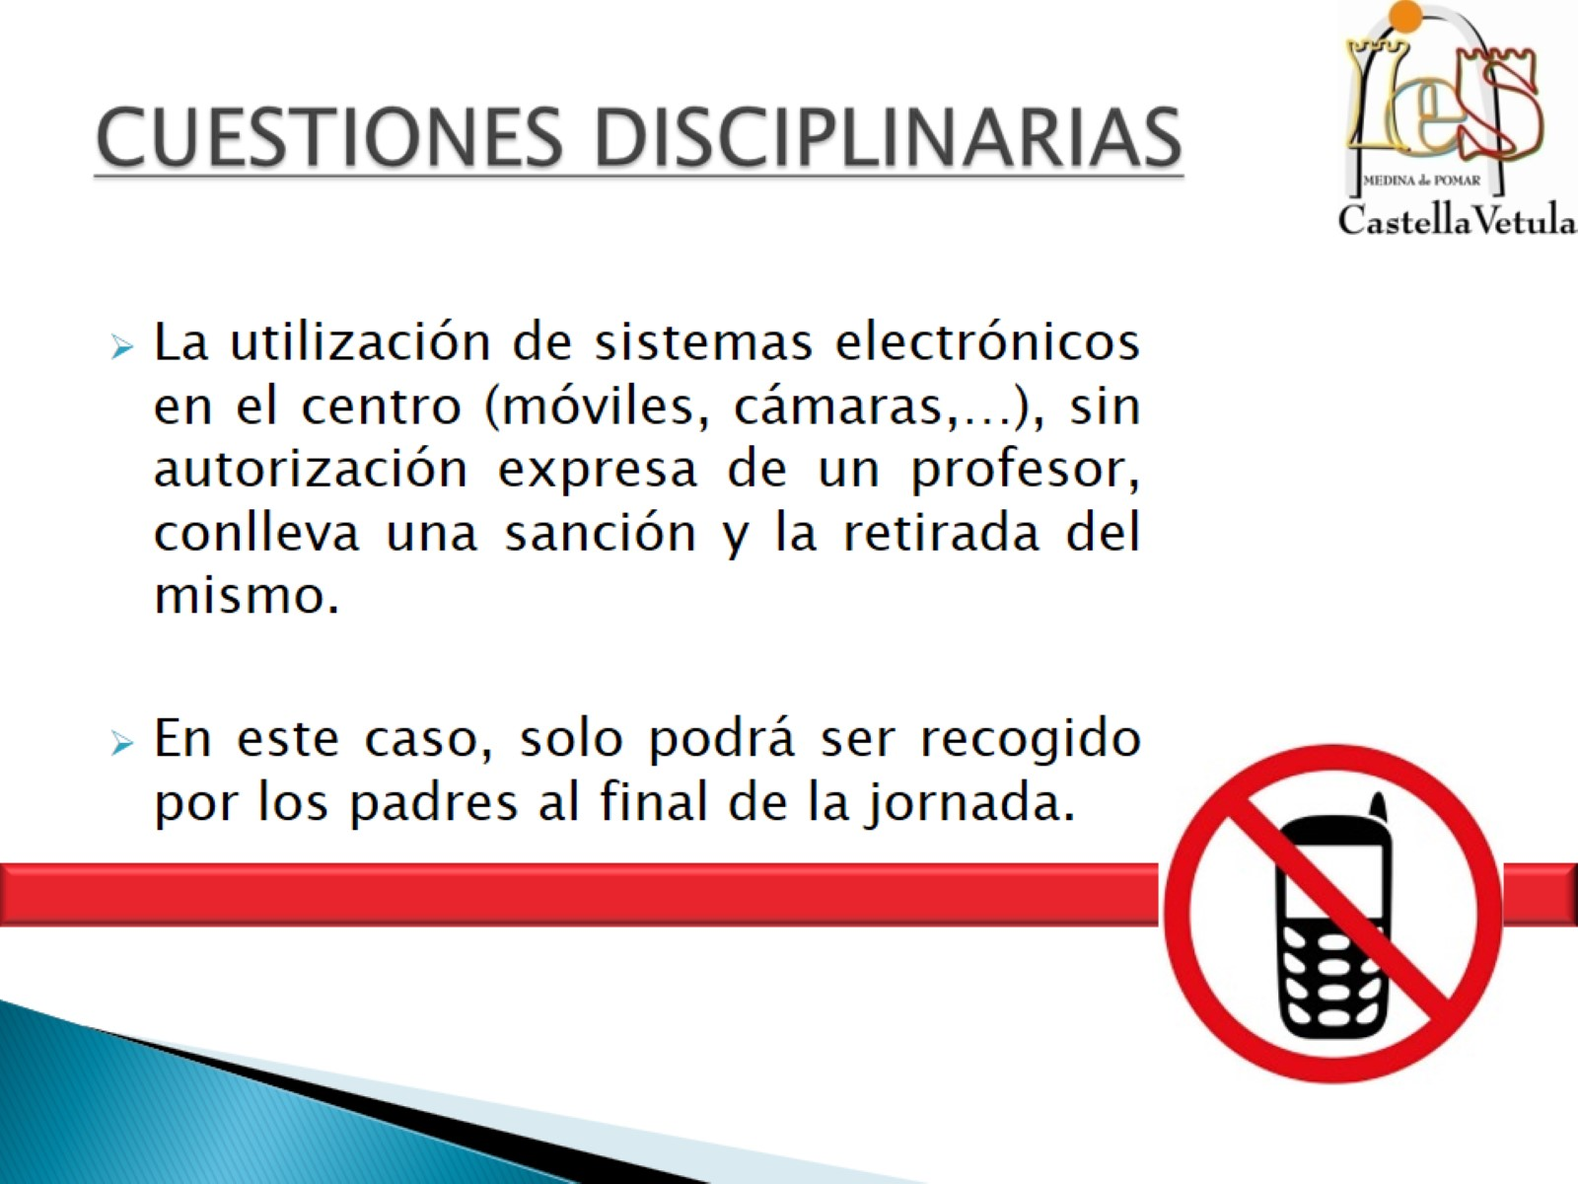
CUESTIONES DISCIPLINARIAS

Slide 30
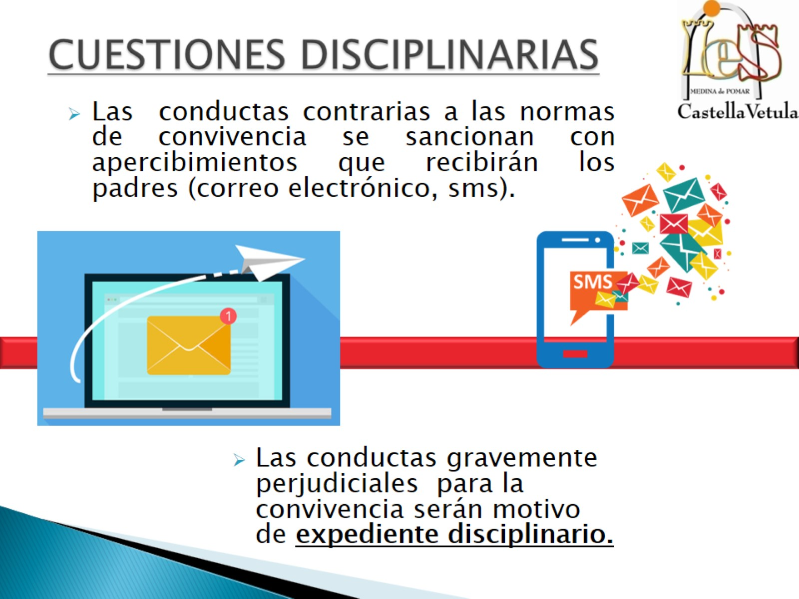
CUESTIONES DISCIPLINARIAS

Slide 31
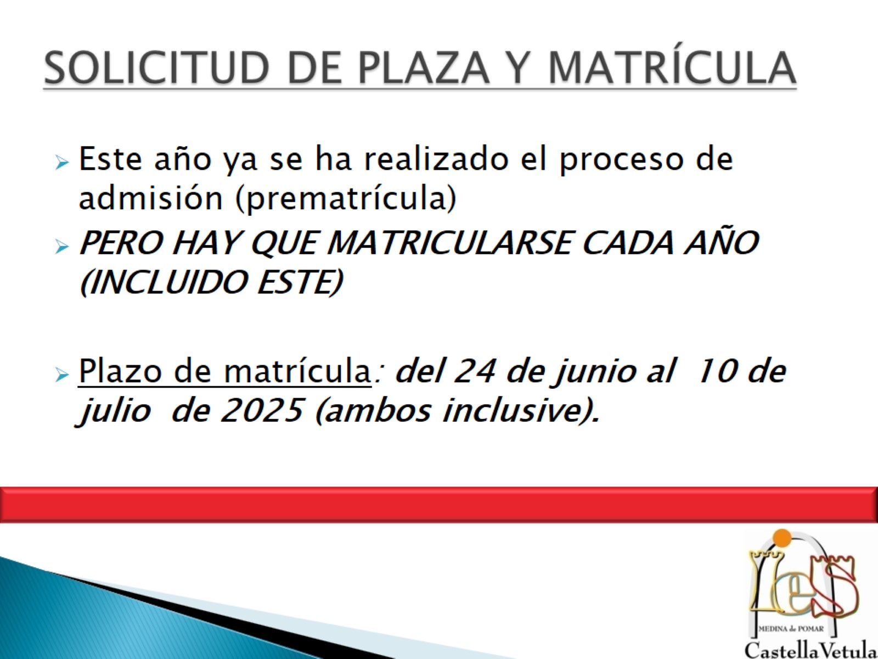
SOLICITUD DE PLAZA Y MATRÍCULA

Slide 32
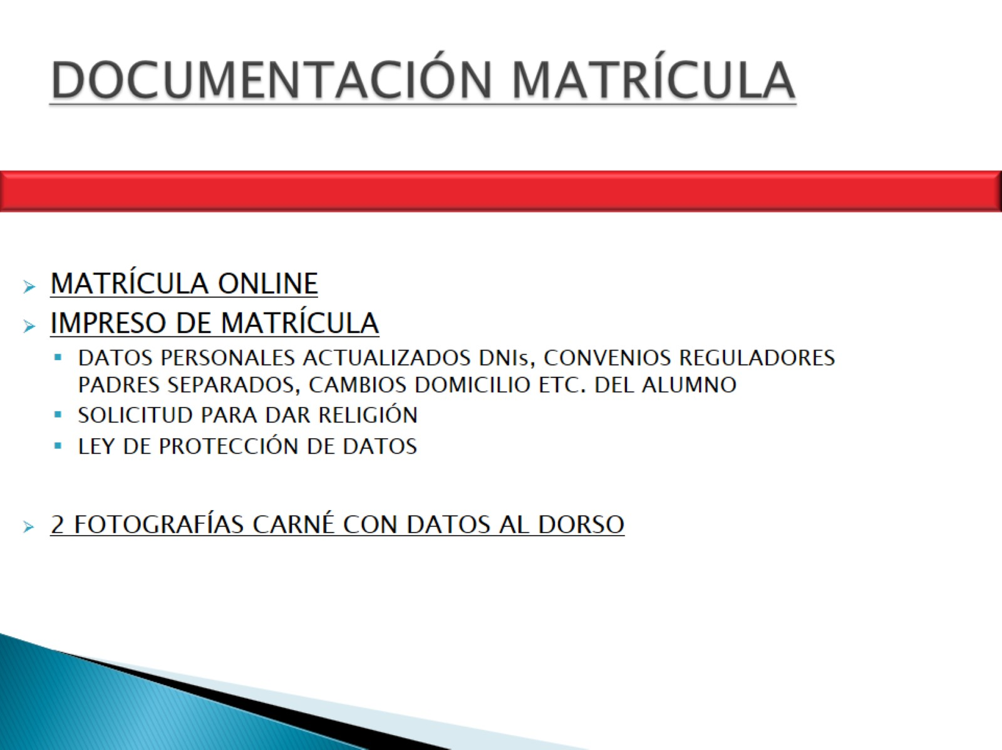
DOCUMENTACIÓN MATRÍCULA

Slide 33
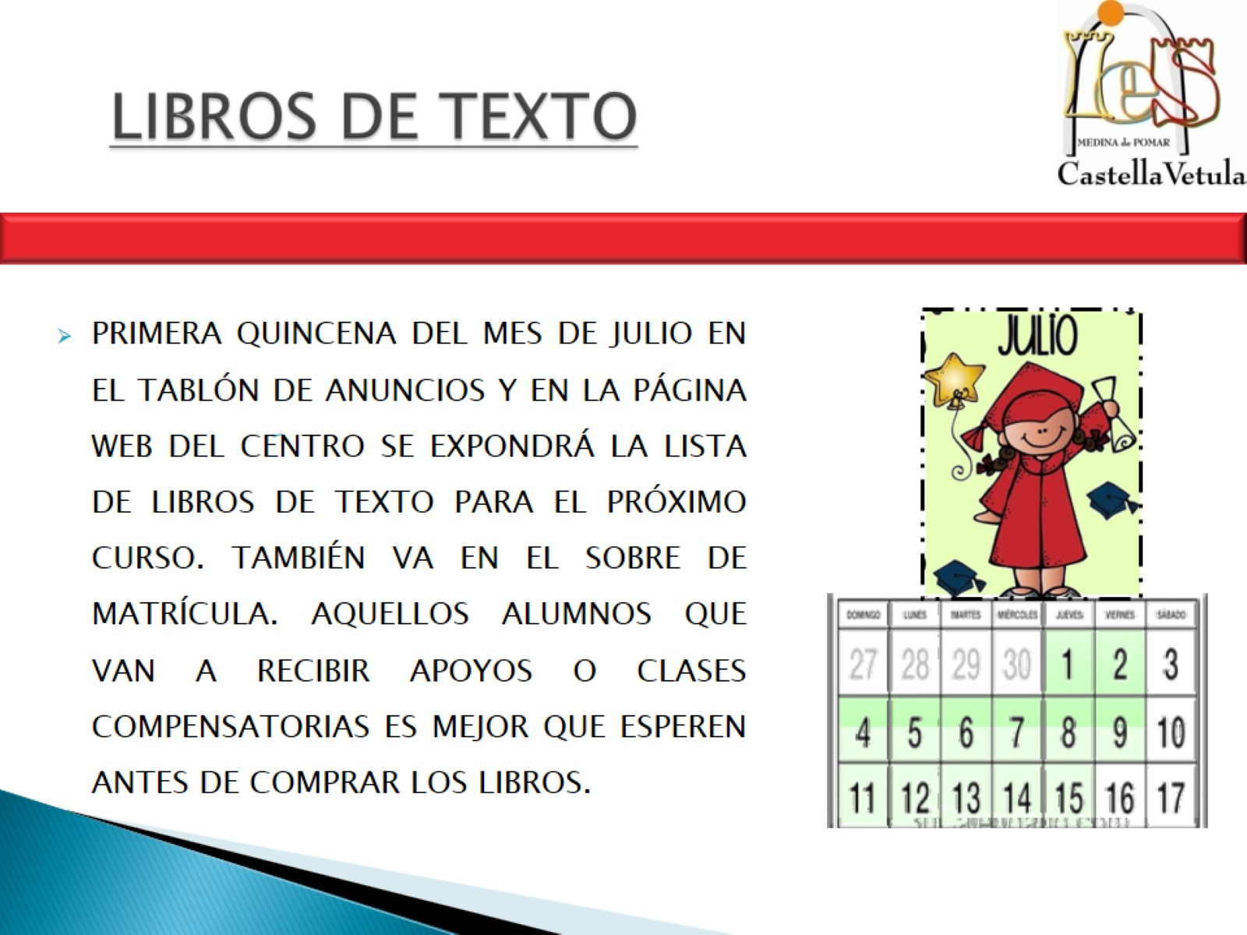
LIBROS DE TEXTO

Slide 34
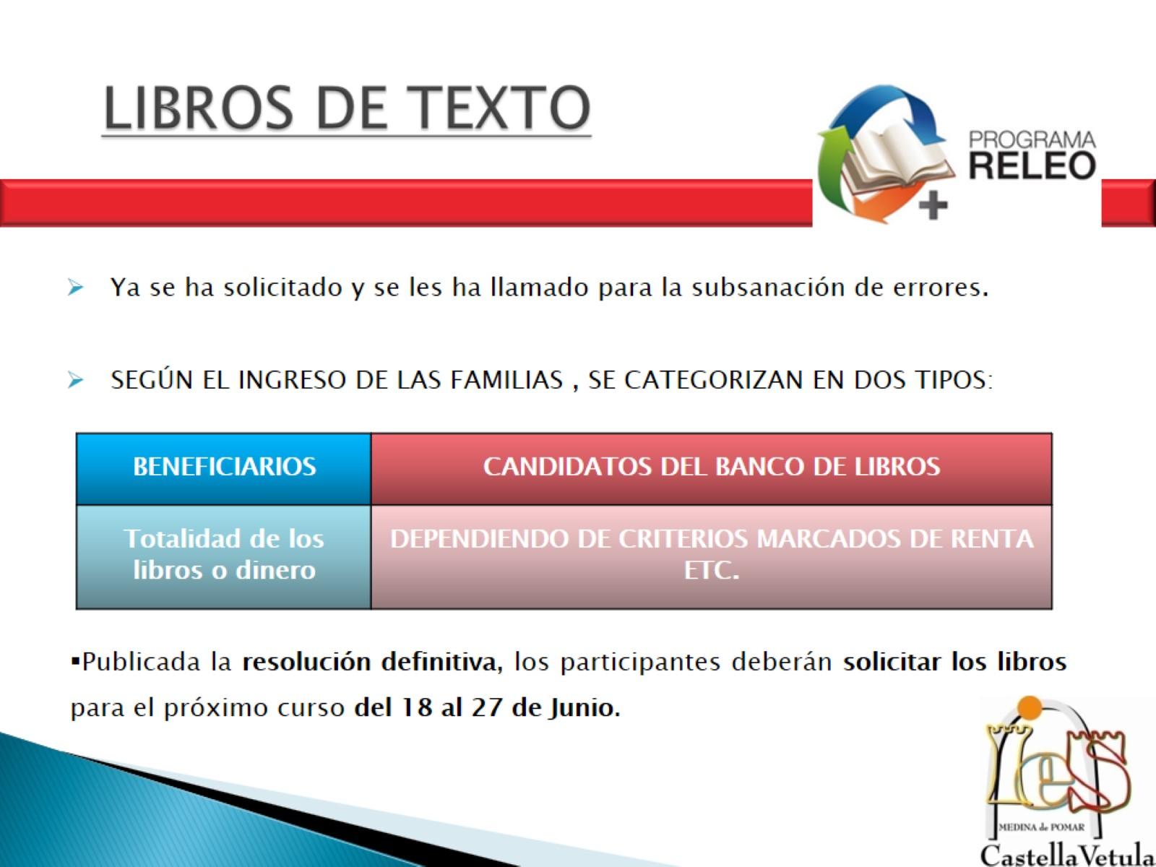
LIBROS DE TEXTO

Slide 35
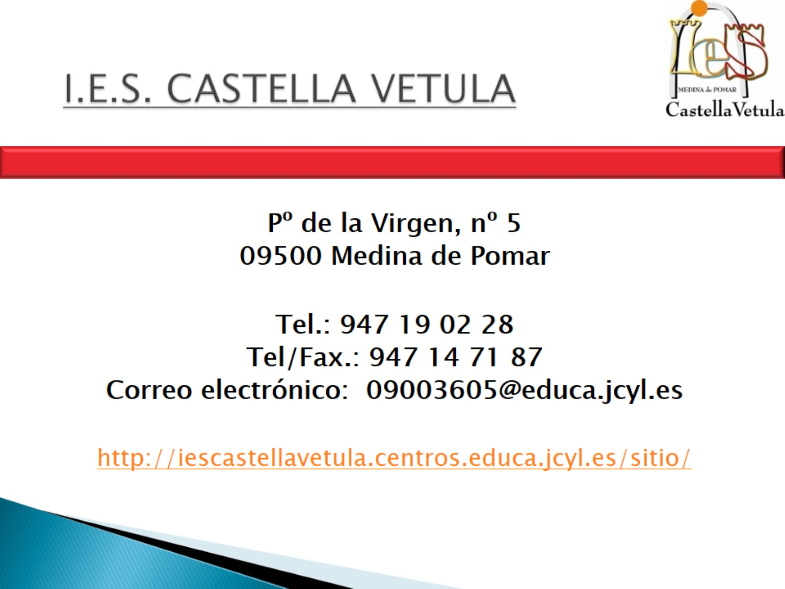
I.E.S. CASTELLA VETULA

Slide 36


